Slide 1


Previsione dei prezzi delle azioni con strumenti di Deep Learning
Short Master di Intelligenza Artificiale e Machine Learning – A.A. 2024/25
di Cordella Enrico

Slide 2
3 programmi in Python per l’analisi e lo studio dei titoli azionari per la predizione dei prezzi futuri mediante strumenti di Deep Learning (LSTM – Long Short Term Memory) Attenzione: ha solo uno scopo sperimentale, da non utilizzare per trading o investimenti
Panoramica del progetto
Modulo per l’analisi con Matplotlib dei dati di 4 azioni quotate sul Nasdaq per l’individuazione di un titolo su cui fare previsione
Utilizzo della libreria Keras di TensorFlow per l'addestramento di un modello di RNN con LSTM
Addestramento di un modello RNN di tipo LSTM realizzato con libreria PyTorch per la predizione dei prezzi

Slide 3
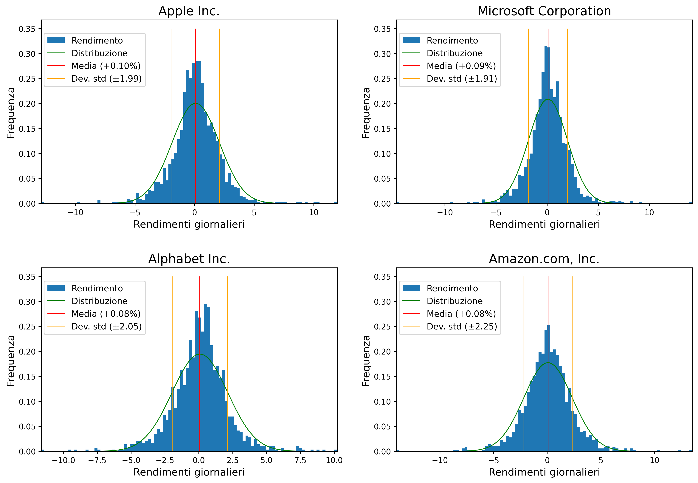
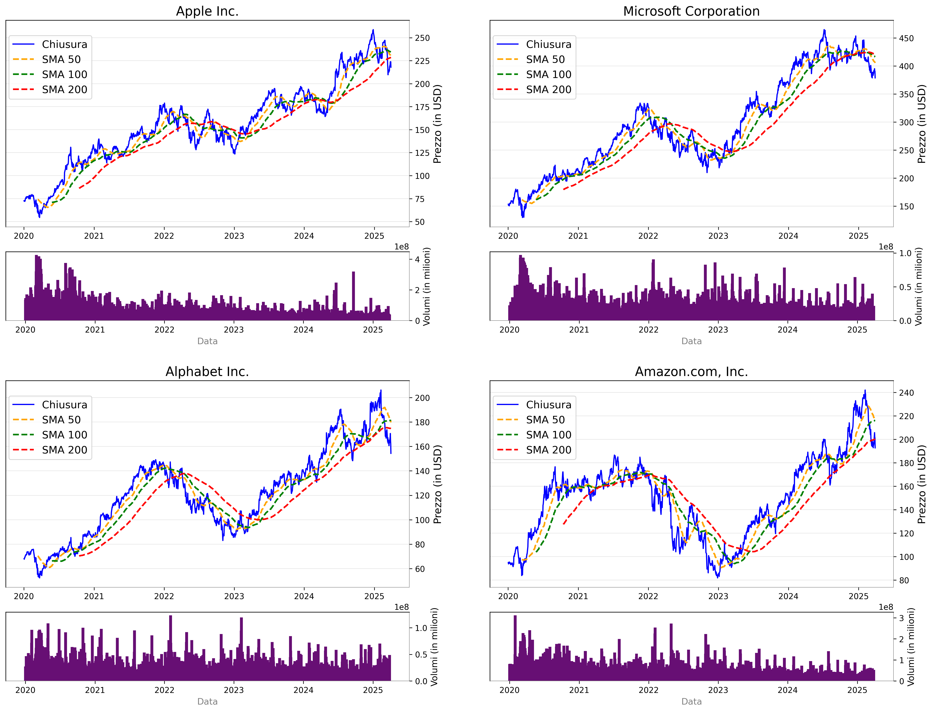
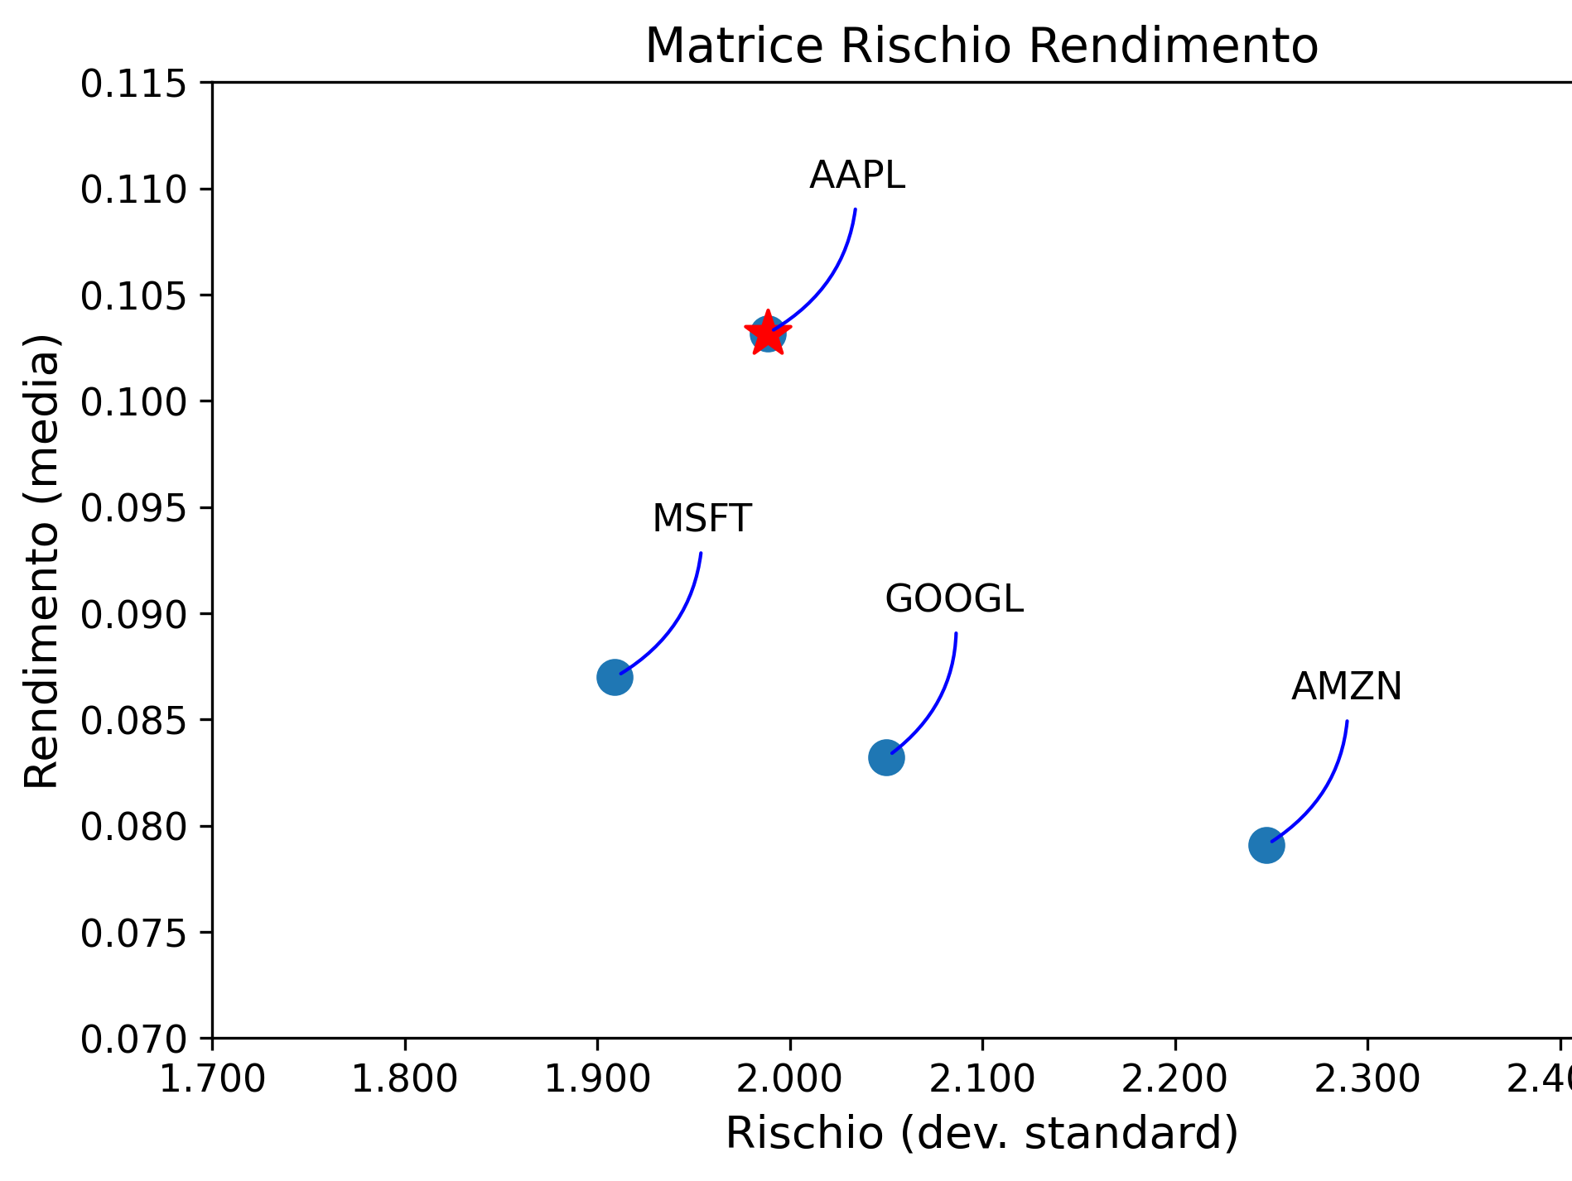
1 - Analisi dei dati
Costruzione del dataset (yFinance)
Analisi dei dati (andamento prezzi, SMA e volumi)
Rendimento azioni e rischiosità (media e varianza)
Matrice Rischio-Rendimento (indice di Sharpe)
Indice di Sharpe
AAPL: 0.042
MSFT: 0.035
GOOGL: 0.031
AMZN: 0.026

Slide 4
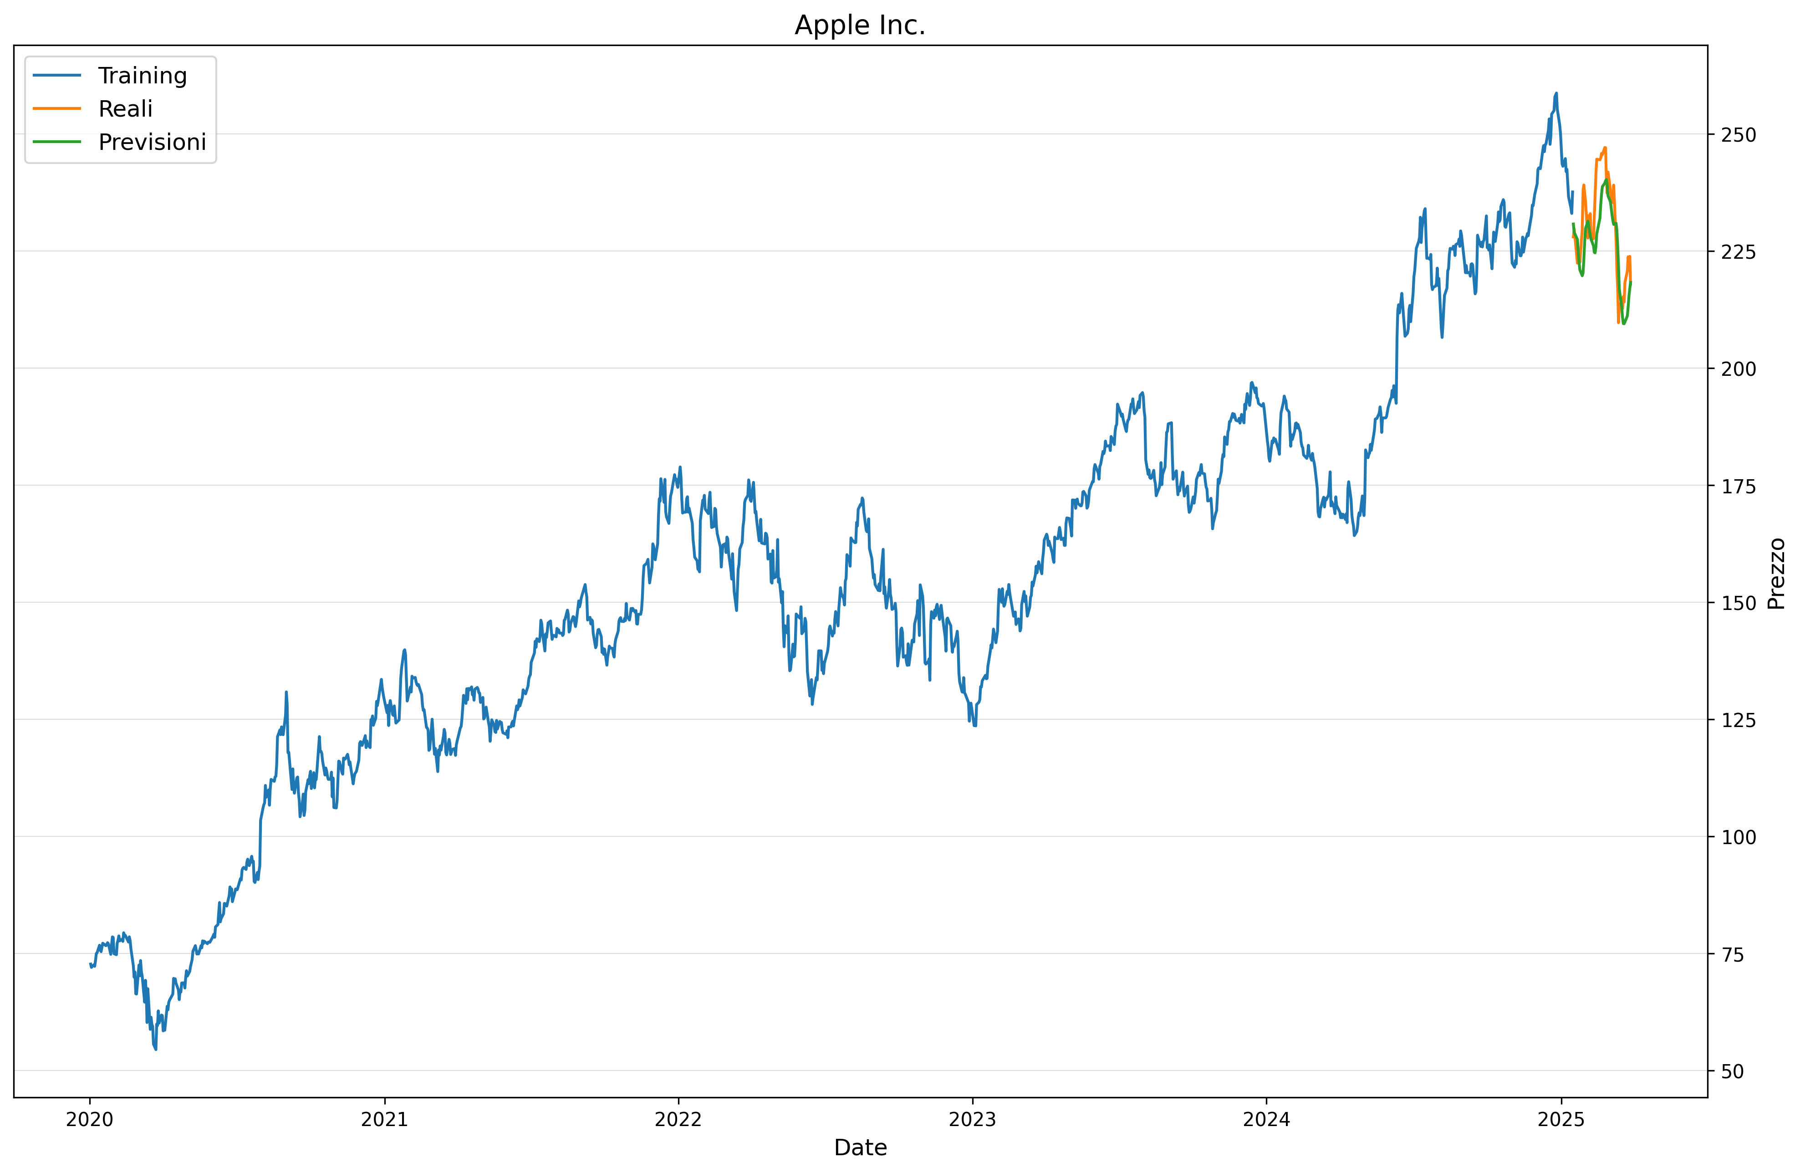
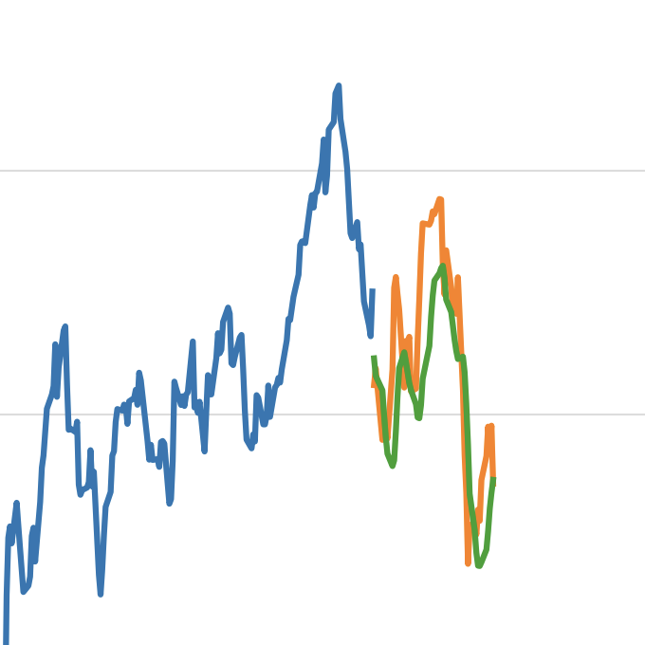
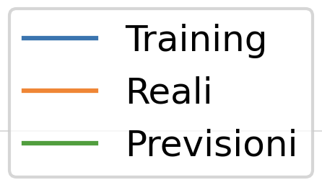
2 – RNN LSTM con Keras
Pre-processing dei dati (MinMaxScaler di scikit- learn)
Costruzione Training Set e Test Set (blocchi di 50 time-steps utilizzati features per una label di previsione)
Definizione di una NN di tipo Sequential con:
1 Input Lineare
2 LSTM da 128 e 64 unità
1 Fully Connected (Dense) da 32 unità
1 Fully Connected (Dense) finale di un solo neurone
Addestramento (Adam, MSE e n. 2 epoche)
Loss Training: 0,0012 – Loss Test: 0,0732
Predizione:
RMSE di 8,9060 (3,56% del prezzo dell’azione)
VALUTAZIONE FINALE
Buone performance
Grafico sovrappon.
Predice andamento
Individua picchi
Prevede le discese
Valido per 50 gg

Slide 5
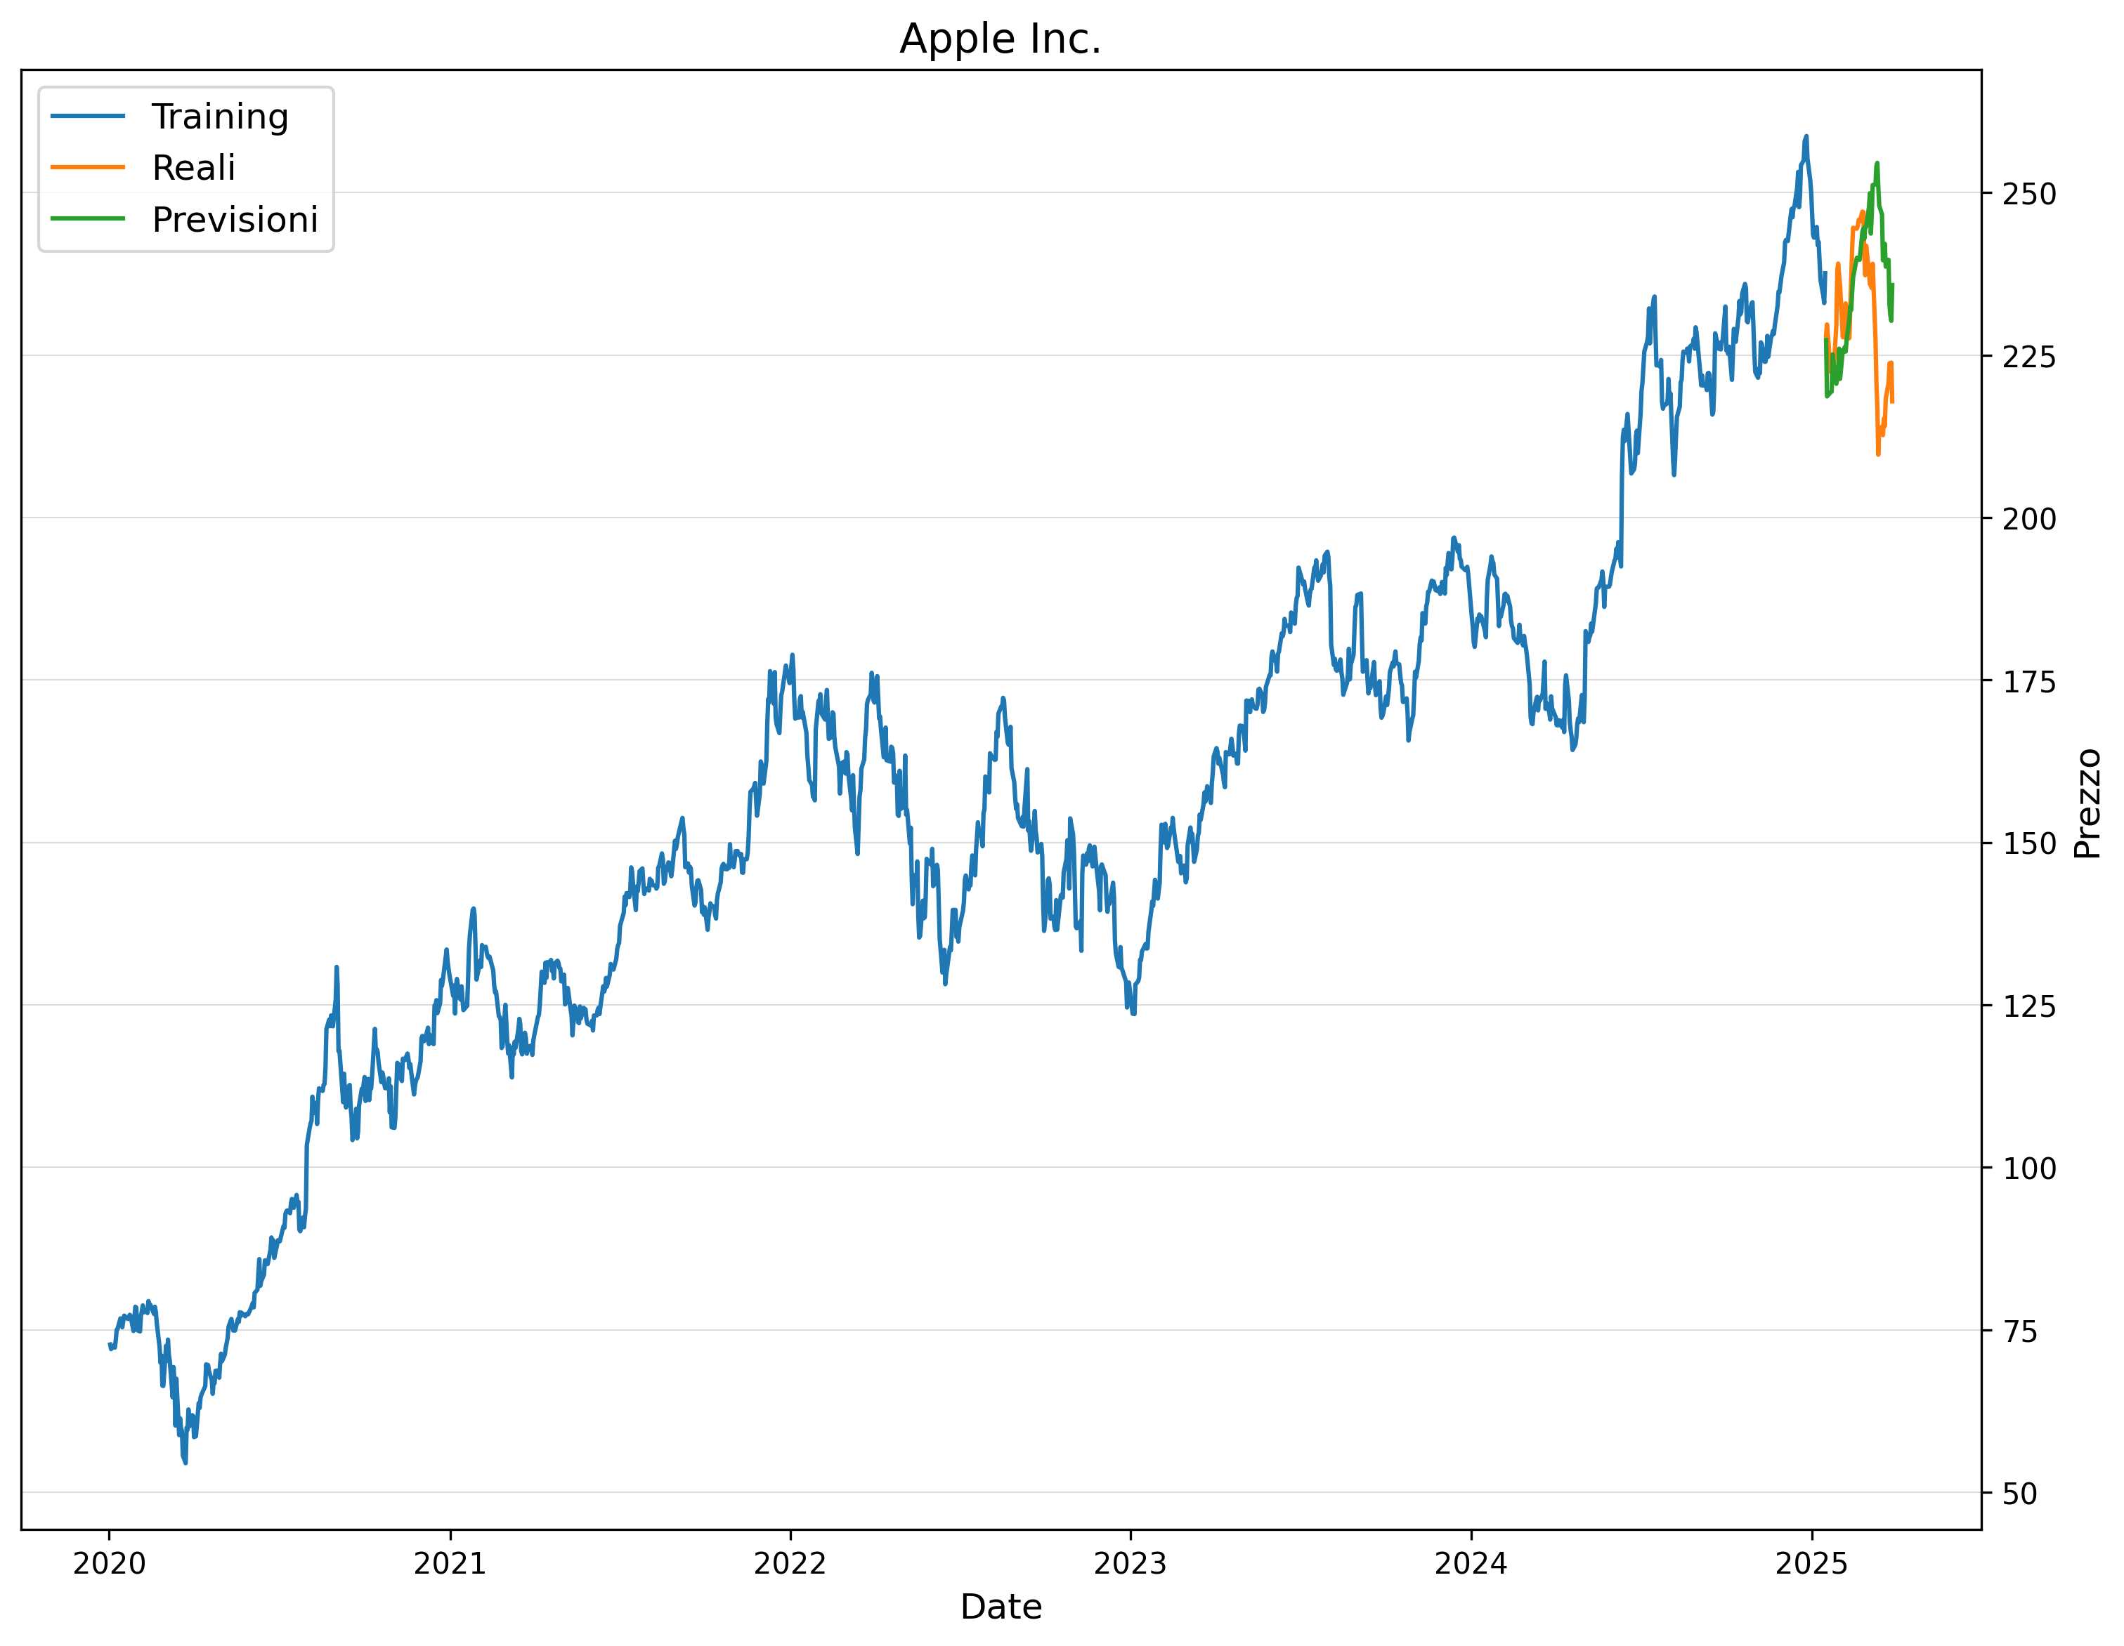
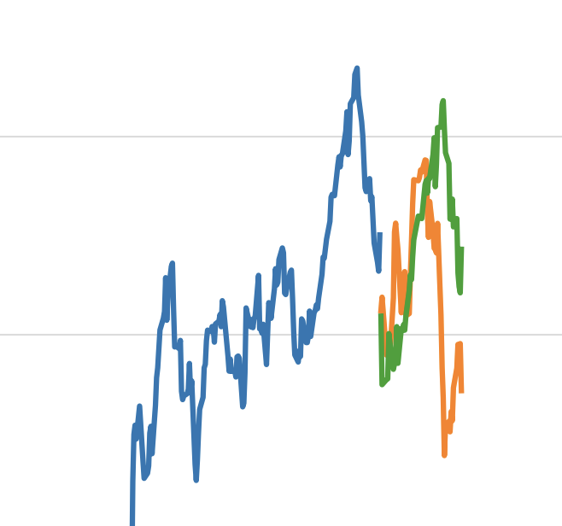
3 – RNN LSTM di PyTorch
Pre-processing dei dati (MinMaxScaler di scikit- learn)
Costruzione Training Set e Test Set (blocchi di 50 time-steps utilizzati features per una label di previsione)
Definizione di una Neural Network con:
1 Input Lineare (da 1 a 32)
2 layer LSTM con 32 neuroni
1 Linear di Output finale di un solo neurone
Addestramento (Adam, MSE e n. 5 epoche)
Loss Training: 0,0249 – Loss Test: 0,0238
Predizione di 50 gg
RMSE di 15,96 (6,38% del prezzo)
VALUTAZIONE FINALE
Performance discrete
Predice andamento
Individua picchi
Molto valido nei primi giorni

Slide 6
Riferimenti bibliografici
Grazie per l’attenzione
Codice e documentazione sono disponibile su GitHub
Previsione dei prezzi delle azioni con strumenti di Deep Learning
📊Stock Market Analysis 📈 + Prediction using LSTM di Fares Sayah (articolo KAGGLE)
Visualizing historical stock prices and volume di Uros Trifunovic (articolo Medium)
Predicting Stock Prices with Deep Learning di Hong Jing (Jingles) (codice GitHub)
LSTM for Time Series Prediction in PyTorch di Adrian Tam (articolo su Machine Learning Mastery)
Amazon Stock Forecasting in PyTorch with LSTM Neural Network di Greg Hogg (tutorial YouTube)

